Slide 1
Antenas Fractales

Slide 2
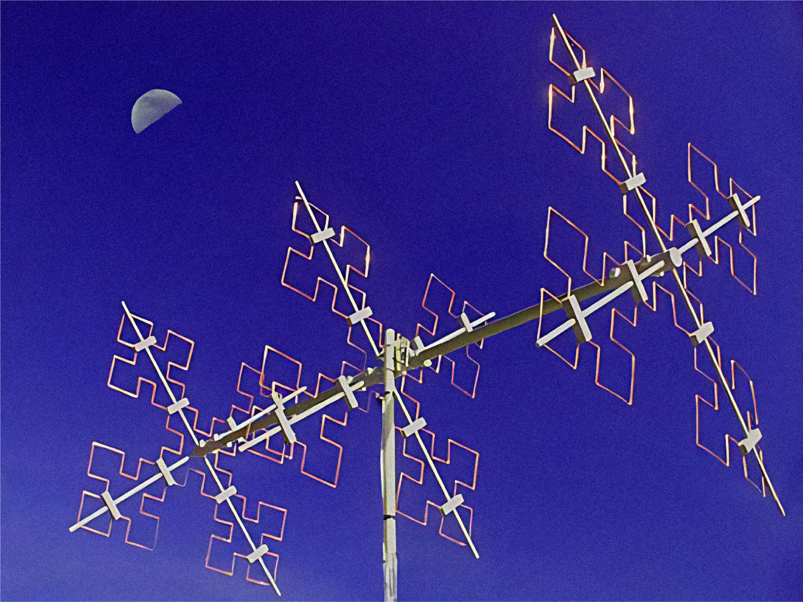
Revisemos el video de esta situación
“Antenas Fractales”
*Imagen referencial de la situación

Slide 3
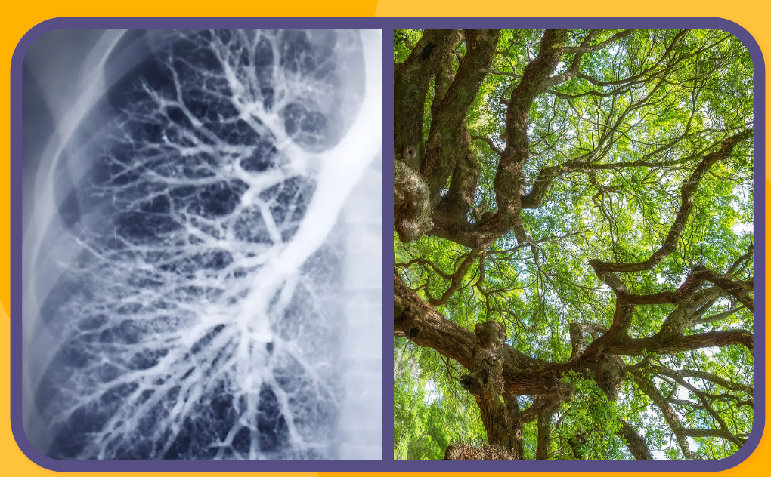
A partir del video, respondamos
¿Qué significa que los fractales tengan autosimilaridad?
¿Por qué se dice que las estructuras fractales optimizan la superficie o el espacio que ocupan? Justifica tu respuesta usando el ejemplo de las antenas.
Notes:
Descargue la infografía de la sección de recursos de la situación.

Slide 4
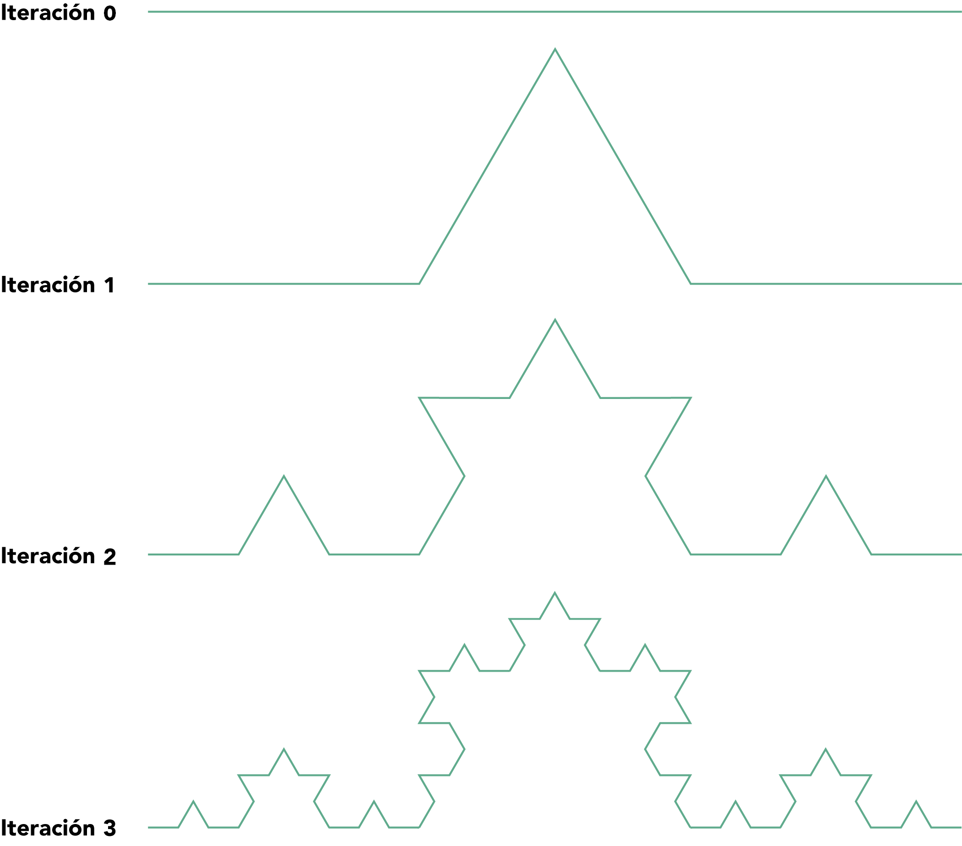
Presentación del problema
Para abordar el desarrollo de antenas fractales en una empresa, es necesario examinar la longitud de las primeras iteraciones para el siguiente fractal:
¿Cuál es la longitud de la iteración n del fractal?

Slide 5
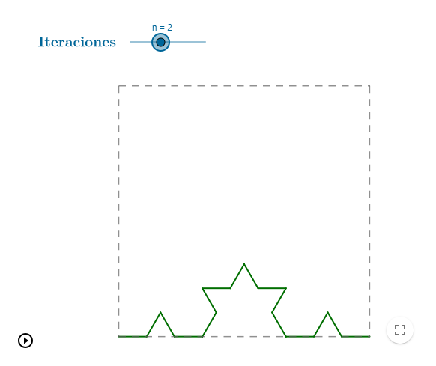
Reflexionemos
Recurso GeoGebra
¿Qué acciones se realizan a la iteración 0 para generar la iteración 1?
¿Qué acciones se realizan a la iteración 1 para generar la iteración 2?
¿Cuál es la regla de conformación del fractal?
Notes:
Link a recurso geogebra incrustado en la imagen

Slide 6
Reflexionemos
Recurso GeoGebra
¿Qué acciones se realizan a la iteración 0 para generar la iteración 1?
¿Qué acciones se realizan a la iteración 1 para generar la iteración 2?
¿Cuál es la regla de conformación del fractal?
Se divide cada segmento en tres partes iguales, se dibuja un triángulo equilátero sobre las porciones centrales y se eliminan dichas porciones.
Notes:
Link a recurso geogebra incrustado en la imagen

Slide 7
Reflexionemos
Recurso GeoGebra
¿Qué sucede con la longitud del fractal a medida que aumenta el número de iteraciones?
Si continúa aumentando el número de iteraciones, ¿se mantendrán dentro de la misma región rectangular? Argumenta.
Notes:
Link a recurso geogebra incrustado en la imagen

Slide 8
Actividad
Completa la siguiente tabla.
*Considera que a la iteración 0 tiene una longitud igual a 1 unidad
N° iteración | 0 | 1 | 2 | 3 | 4 | 5
Longitud del fractal

Slide 9
Actividad
Completa la siguiente tabla.
*Considera que a la iteración 0 tiene una longitud igual a 1 unidad
N° iteración | 0 | 1 | 2 | 3 | 4 | 5
Longitud del fractal | 1 | 4/3 | 16/9 | 64/27 | 256/81 | 1024/243

Slide 10
Actividad
a) Observando la tabla conjetura una expresión que representa la longitud del fractal después de n iteraciones.

Slide 11
Actividad
a) Observando la tabla conjetura una expresión que representa la longitud del fractal después de n iteraciones.
Longitud
del fractal después de n iteraciones
$${\left(\frac{4}{3}\right)}^{n}$$

Slide 12
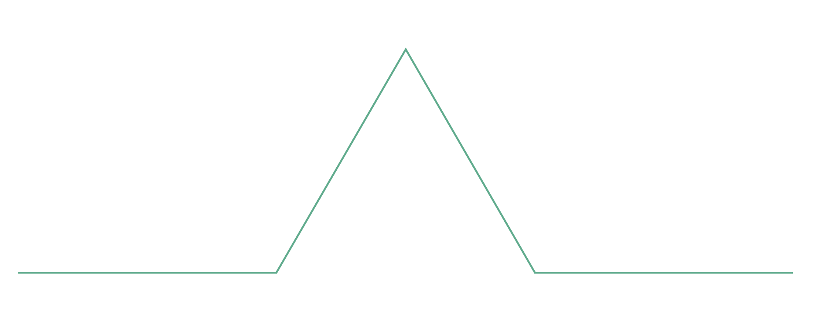
Actividad
b) Justifica la conjetura anterior.
Se divide el segmento de longitud igual a 1 unidad en tres partes iguales
Se dibuja un triángulo equilátero sobre las porciones centrales y se eliminan dichas porciones

Slide 13
Actividad
b) Justifica la conjetura anterior.
Se divide el segmento de longitud igual a 1 unidad en tres partes iguales
Se dibuja un triángulo equilátero sobre las porciones centrales y se eliminan dichas porciones
En cada iteración, de un segmento anterior se forman 4 segmento de longitud igual a (1/3). Es decir, por cada segmento de longitud 1, se obtienen 4/3 de la longitud anterior en cada iteración

Slide 14
Actividad
c) Si la longitud del segmento en la iteración 0 es de a unidades, ¿cuál es la expresión que representa la longitud del fractal después de n iteraciones?
$$a$$
$$\frac{4}{3}⋅a$$

Slide 15
Actividad
c) Si la longitud del segmento en la iteración 0 es de a unidades, ¿cuál es la expresión que representa la longitud del fractal después de n iteraciones?
$$\frac{4}{3}⋅a$$
$${\left(\frac{4}{3}\right)}^{2}⋅a$$

Slide 16
Actividad
c) Si la longitud del segmento en la iteración 0 es de a unidades, ¿cuál es la expresión que representa la longitud del fractal después de n iteraciones?
Longitud
del fractal después de n iteraciones
$${\left(\frac{4}{3}\right)}^{n}⋅a$$

Slide 17
Actividad
Considera que el modelo que determina la longitud del fractal es
L(n) = (4/3)^{n} · 5
Determina la longitud del fractal después de 20 iteraciones.

Slide 18
Actividad
Considera que el modelo que determina la longitud del fractal es
L(n) = (4/3)^{n} · 5
Determina la longitud del fractal después de 20 iteraciones.
$${L\left(20\right)=\left(\frac{4}{3}\right)}^{n}⋅5=1576,68$$

Slide 19
Actividad
Considera que el modelo que determina la longitud del fractal es
L(n) = (4/3)^{n} · 5
Si la antena requiere una longitud de 37 000 unidades o más ¿cuántas iteraciones son necesarias como mínimo?

Slide 20
Actividad
Considera que el modelo que determina la longitud del fractal es
L(n) = (4/3)^{n} · 5
Si la antena requiere una longitud de 37 000 unidades o más ¿cuántas iteraciones son necesarias como mínimo?
$${L\left(30\right)=\left(\frac{4}{3}\right)}^{30}⋅5=27998,33$$
$${L\left(31\right)=\left(\frac{4}{3}\right)}^{31}⋅5=37331,10$$

Slide 21
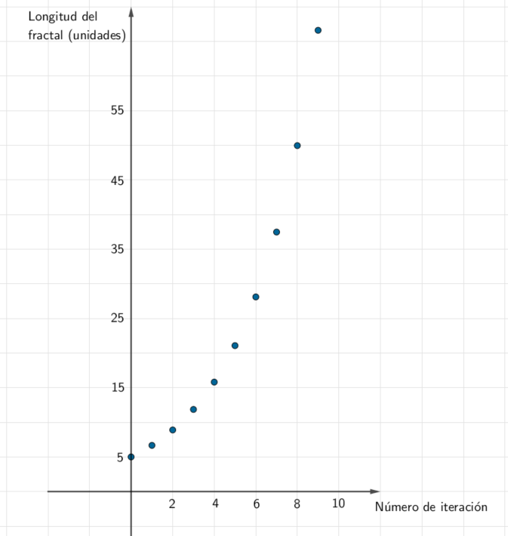
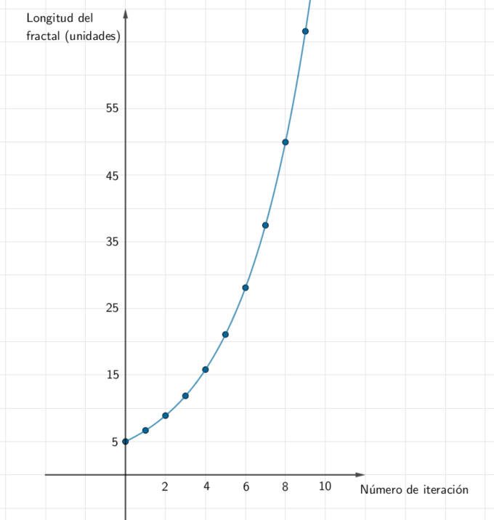
Actividad
Grafiquen el modelo L(n) = (4/3)^{n} · 5

Slide 22
Actividad
Grafiquen el modelo L(n) = (4/3)^{n} · 5
La gráfica corresponde a una colección discreta de puntos, dado el contexto del problema (las iteraciones van de 1 en 1)

Slide 23
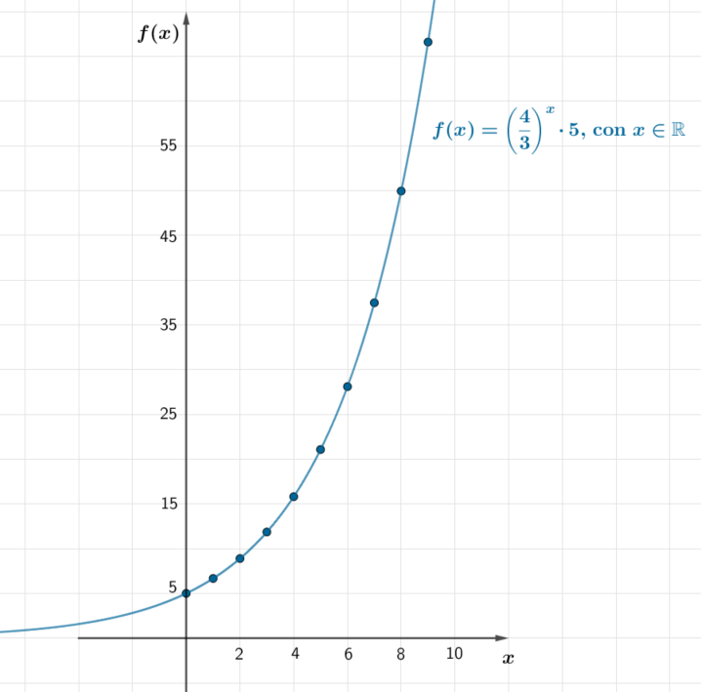
Actividad
Grafiquen el modelo L(n) = (4/3)^{n} · 5
La función $f\left(x\right)={\left(\frac{4}{3}\right)}^{x}⋅5$ con x en los números reales, da lugar a una curva continua que contiene a los puntos de las iteraciones.

Slide 24
Sistematización
Un trabajo exploratorio con tablas de valores facilita la identificación de un modelo asociado a un contexto específico. Una vez conjeturada la expresión a partir de una tabla es importante intentar dar un argumento general que justifique la fórmula propuesta.

Slide 25
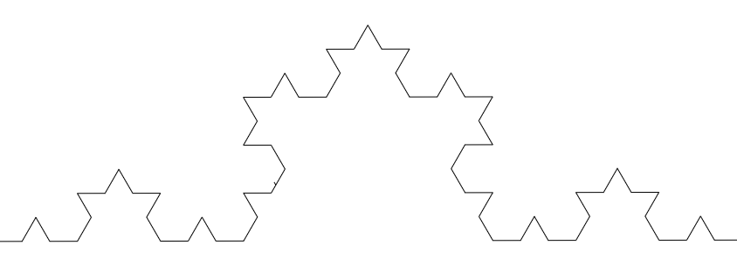
Sistematización
La representación gráfica brinda una visualización del comportamiento de la longitud a medida que se incrementan las iteraciones. Considerando nuestro contexto, la gráfica debe ser una colección discreta de puntos dada por los valores de cada iteración.

Slide 26
Sistematización
El modelo que describe la longitud del fractal de la situación es un modelo exponencial, evidenciando un crecimiento no acotado a medida que aumenta el número de iteraciones.
$$L\left(n\right)={\left(\frac{4}{3}\right)}^{n}⋅a$$

Slide 27
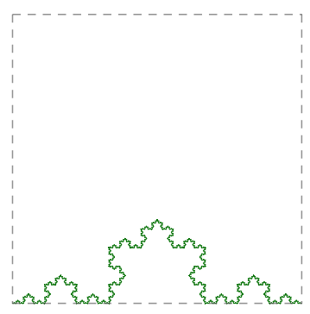
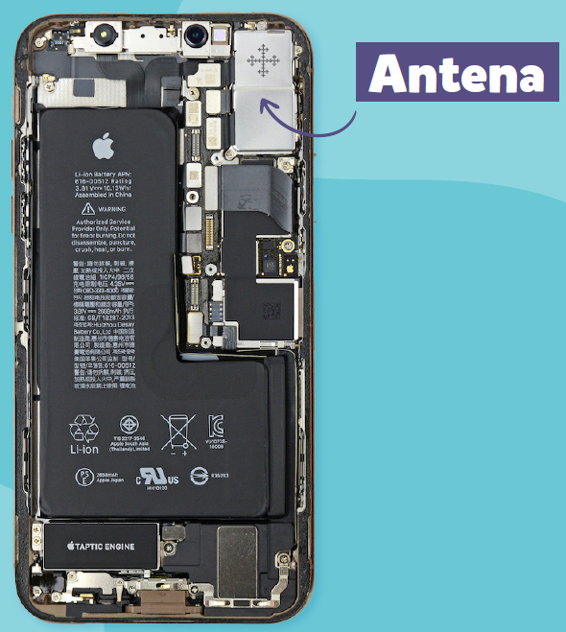
Sistematización
Las distintas iteraciones del fractal se mantienen dentro de una región acotada del plano. Esta característica resulta beneficiosa en el contexto de antenas fractales, ya que una longitud mayor contribuye a una mayor capacidad para recibir señales e independientemente de la longitud, la antena puede ocupar espacios pequeños como los espacios disponibles en aparatos móviles.

Slide 28
Antenas Fractales

